Slide 1



Profesores:
Alfonso López Ruiz
Violeta Monasterio Bazán
Pablo Santafé Gabarda
Carlos Tellería Orriols
Salvador Rodríguez Sanz
Irene Sánchez Montejo
Presentación
Fundamentos de Informática
Grado en Ingeniería Electrónica y Automática – Curso académico 2026-2027

Slide 2
CONTACTO
Alfonso López Ruiz
📧 alfonso.lopezr@unizar.es
📌 Despacho junto a salón de actos (Ada Byron)
Pablo Santafé Gabarda
📧 psantafe@unizar.es
📌 Despacho 00.070 (Betancourt)
Violeta Monasterio Bazán
📧 violeta@unizar.es
📌 Despacho C4-3-10 (Torres Quevedo) o en remoto
Salvador Rodríguez Sanz
📧 srodsanz@unizar.es
📌 Laboratorio 1.01 (primera planta, Ada Byron)
Carlos Tellería Orriols
📧 telleria@unizar.es
📌 Tutorías en remoto
Irene Sánchez Montejo
📧 irene.sanchezm@unizar.es
📌 Tutorías en remoto
Directorio UNIZAR
https://directorio.unizar.es/#/tutoria?colectivo=PDI&codCentro=110

Slide 3
CONTACTO
Alfonso López Ruiz
📧 alfonso.lopezr@unizar.es
📌 Despacho junto a salón de actos (Ada Byron)
Pablo Santafé Gabarda
📧 psantafe@unizar.es
📌 Despacho 00.070 (Betancourt)
Violeta Monasterio Bazán
📧 violeta@unizar.es
📌 Despacho C4-3-10 (Torres Quevedo) o en remoto
Salvador Rodríguez Sanz
📧 srodsanz@unizar.es
📌 Laboratorio 1.01 (primera planta, Ada Byron)
Carlos Tellería Orriols
📧 telleria@unizar.es
📌 Tutorías en remoto
Irene Sánchez Montejo
📧 irene.sanchezm@unizar.es
📌 Tutorías en remoto
Directorio UNIZAR
https://directorio.unizar.es/#/tutoria?colectivo=PDI&codCentro=110

Slide 4
CONTACTO
Alfonso López Ruiz
📧 alfonso.lopezr@unizar.es
📌 Despacho junto a salón de actos (Ada Byron)
Pablo Santafé Gabarda
📧 psantafe@unizar.es
📌 Despacho 00.070 (Betancourt)
Violeta Monasterio Bazán
📧 violeta@unizar.es
📌 Despacho C4-3-10 (Torres Quevedo) o en remoto
Salvador Rodríguez Sanz
📧 srodsanz@unizar.es
📌 Laboratorio 1.01 (primera planta, Ada Byron)
Carlos Tellería Orriols
📧 telleria@unizar.es
📌 Tutorías en remoto
Irene Sánchez Montejo
📧 irene.sanchezm@unizar.es
📌 Tutorías en remoto
Directorio UNIZAR
https://directorio.unizar.es/#/tutoria?colectivo=PDI&codCentro=110

Slide 5
CONTACTO
Alfonso López Ruiz
📧 alfonso.lopezr@unizar.es
📌 Despacho junto a salón de actos (Ada Byron)
Pablo Santafé Gabarda
📧 psantafe@unizar.es
📌 Despacho 00.070 (Betancourt)
Violeta Monasterio Bazán
📧 violeta@unizar.es
📌 Despacho C4-3-10 (Torres Quevedo) o en remoto
Salvador Rodríguez Sanz
📧 srodsanz@unizar.es
📌 Laboratorio 1.01 (primera planta, Ada Byron)
Carlos Tellería Orriols
📧 telleria@unizar.es
📌 Tutorías en remoto
Irene Sánchez Montejo
📧 irene.sanchezm@unizar.es
📌 Tutorías en remoto
Directorio UNIZAR
https://directorio.unizar.es/#/tutoria?colectivo=PDI&codCentro=110

Slide 6
CONTACTO
Alfonso López Ruiz
📧 alfonso.lopezr@unizar.es
📌 Despacho junto a salón de actos (Ada Byron)
Pablo Santafé Gabarda
📧 psantafe@unizar.es
📌 Despacho 00.070 (Betancourt)
Violeta Monasterio Bazán
📧 violeta@unizar.es
📌 Despacho C4-3-10 (Torres Quevedo) o en remoto
Salvador Rodríguez Sanz
📧 srodsanz@unizar.es
📌 Laboratorio 1.01 (primera planta, Ada Byron)
Carlos Tellería Orriols
📧 telleria@unizar.es
📌 Tutorías en remoto
Irene Sánchez Montejo
📧 irene.sanchezm@unizar.es
📌 Tutorías en remoto
Directorio UNIZAR
https://directorio.unizar.es/#/tutoria?colectivo=PDI&codCentro=110

Slide 7
CONTACTO
Alfonso López Ruiz
📧 alfonso.lopezr@unizar.es
📌 Despacho junto a salón de actos (Ada Byron)
Pablo Santafé Gabarda
📧 psantafe@unizar.es
📌 Despacho 00.070 (Betancourt)
Violeta Monasterio Bazán
📧 violeta@unizar.es
📌 Despacho C4-3-10 (Torres Quevedo) o en remoto
Salvador Rodríguez Sanz
📧 srodsanz@unizar.es
📌 Laboratorio 1.01 (primera planta, Ada Byron)
Carlos Tellería Orriols
📧 telleria@unizar.es
📌 Tutorías en remoto
Irene Sánchez Montejo
📧 irene.sanchezm@unizar.es
📌 Tutorías en remoto
Directorio UNIZAR
https://directorio.unizar.es/#/tutoria?colectivo=PDI&codCentro=110

Slide 8
CONTACTO
Alfonso López Ruiz
📧 alfonso.lopezr@unizar.es
📌 Despacho junto a salón de actos (Ada Byron)
Pablo Santafé Gabarda
📧 psantafe@unizar.es
📌 Despacho 00.070 (Betancourt)
Violeta Monasterio Bazán
📧 violeta@unizar.es
📌 Despacho C4-3-10 (Torres Quevedo) o en remoto
Salvador Rodríguez Sanz
📧 srodsanz@unizar.es
📌 Laboratorio 1.01 (primera planta, Ada Byron)
Carlos Tellería Orriols
📧 telleria@unizar.es
📌 Tutorías en remoto
Irene Sánchez Montejo
📧 irene.sanchezm@unizar.es
📌 Tutorías en remoto
Directorio UNIZAR
https://directorio.unizar.es/#/tutoria?colectivo=PDI&codCentro=110

Slide 9
CONTACTO
Alfonso López Ruiz
📧 alfonso.lopezr@unizar.es
📌 Despacho junto a salón de actos (Ada Byron)
Pablo Santafé Gabarda
📧 psantafe@unizar.es
📌 Despacho 00.070 (Betancourt)
Violeta Monasterio Bazán
📧 violeta@unizar.es
📌 Despacho C4-3-10 (Torres Quevedo) o en remoto
Salvador Rodríguez Sanz
📧 srodsanz@unizar.es
📌 Laboratorio 1.01 (primera planta, Ada Byron)
Carlos Tellería Orriols
📧 telleria@unizar.es
📌 Tutorías en remoto
Irene Sánchez Montejo
📧 irene.sanchezm@unizar.es
📌 Tutorías en remoto
Directorio UNIZAR
https://directorio.unizar.es/#/tutoria?colectivo=PDI&codCentro=110

Slide 10
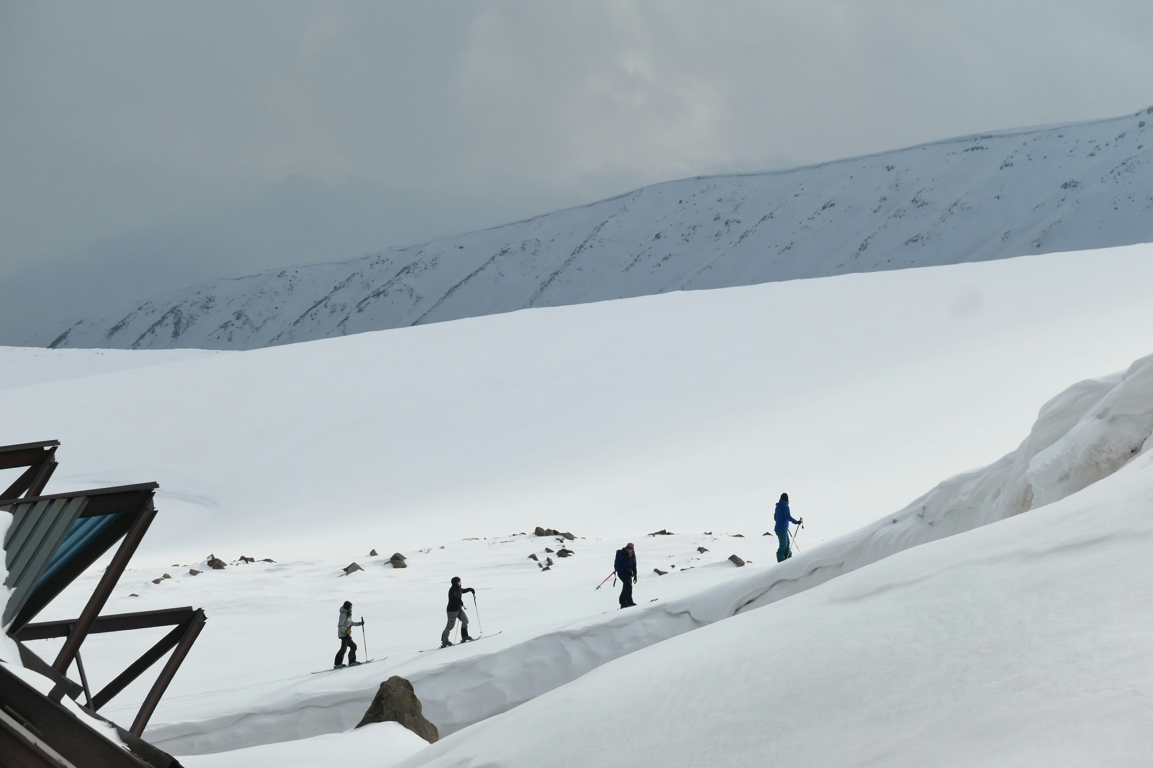


Presentación
INFORMACIÓN DE PRÁCTICAS
10 prácticas.
  Programación en Java e introducción a Linux (sello 1+5).
Organización preferentemente por parejas.
Asistencia obligatoria y evaluación de trabajo en el aula.
  Trabajo autónomo antes de la sesión de prácticas: leer el guión y repasar conceptos vistos en teoría.
  Trabajo autónomo después de la sesión de prácticas: finalizar ejercicios y entregarlos en Moodle.
25% de la nota final.

Slide 11
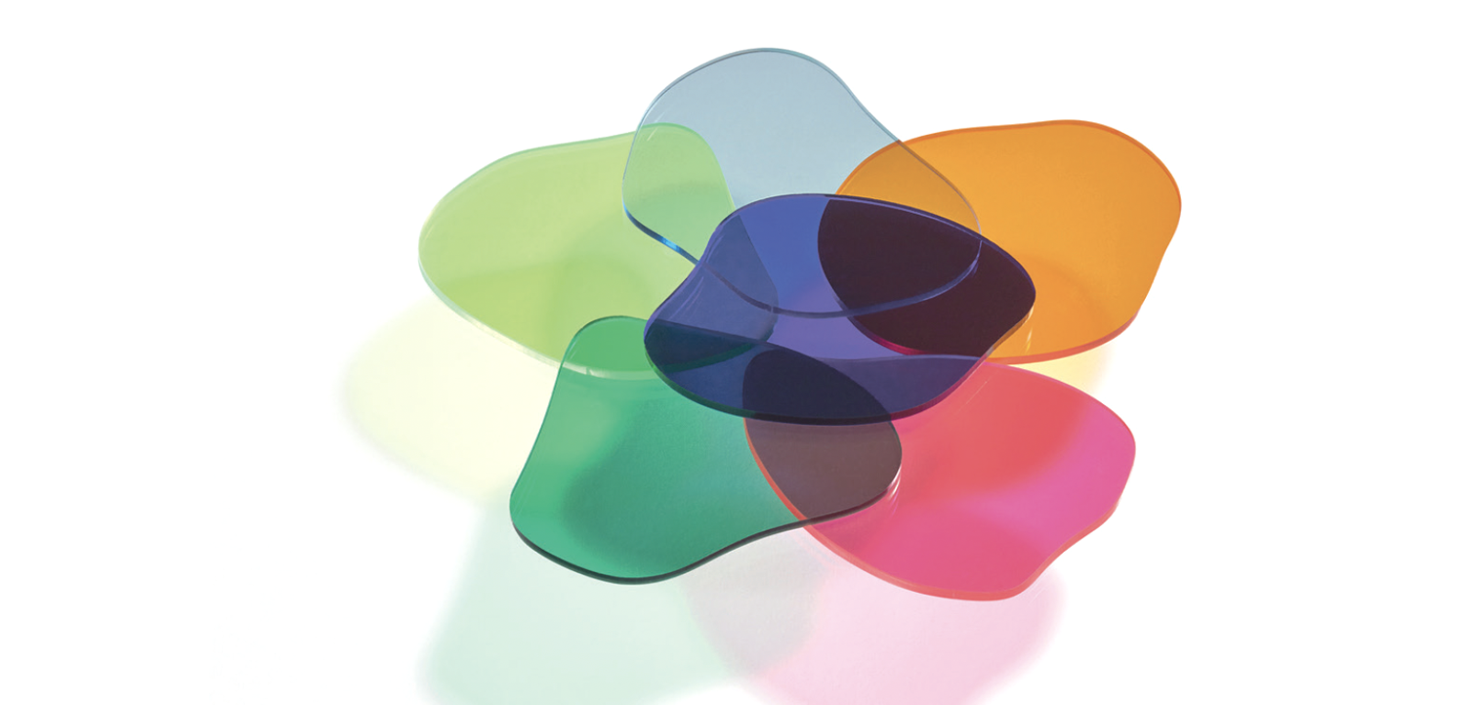
Presentación
SELLO 1+5
UZ5/ Autoaprendizaje permanente
Utilizar el aprendizaje de forma continuada y desarrollar estrategias de aprendizaje autónomo y flexible a lo largo y ancho de la vida para formar parte de una ciudadanía activa, motivada e integrada favoreciendo la mejora de empleo o el desarrollo personal.

Slide 12
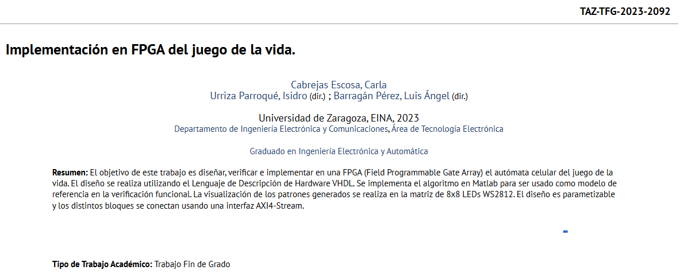
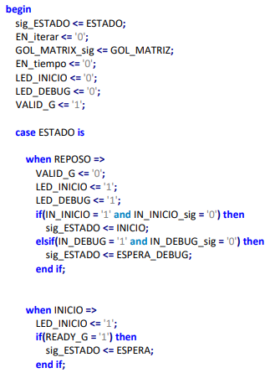
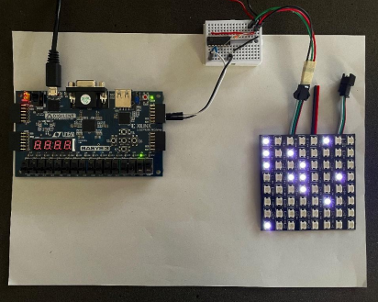
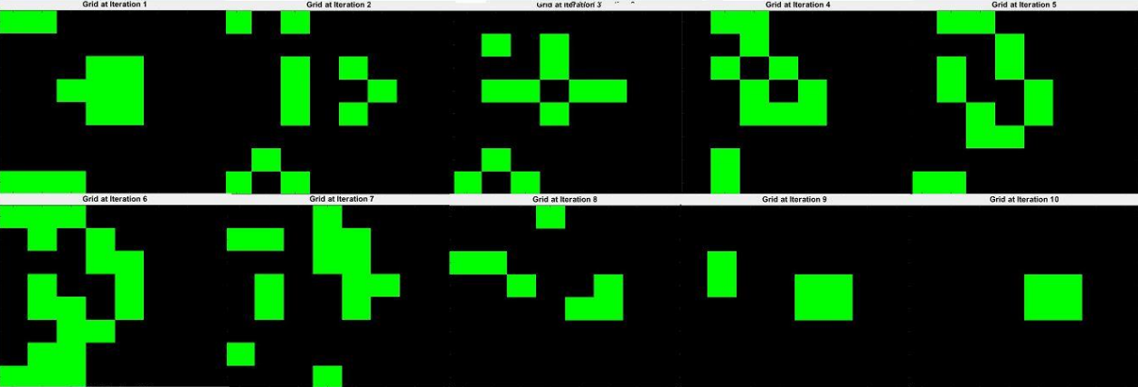
Presentación
PROGRAMACIÓN en el grado de electrónica y automática

Slide 13
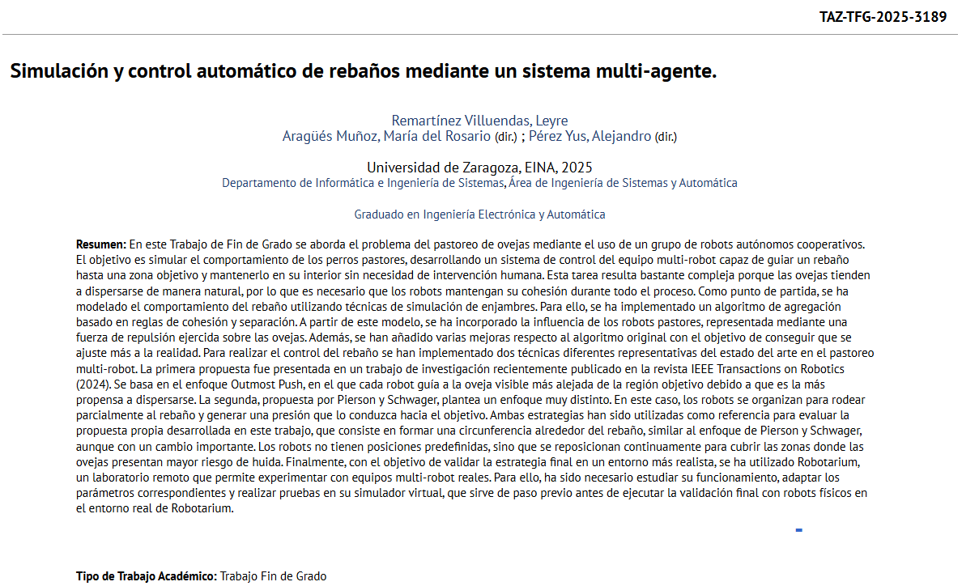
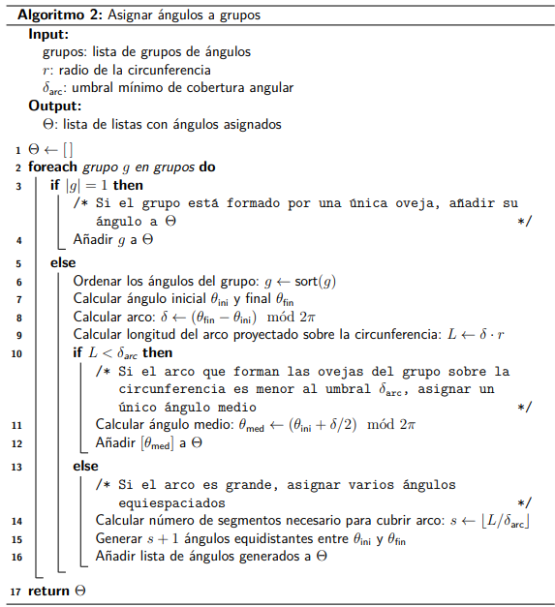
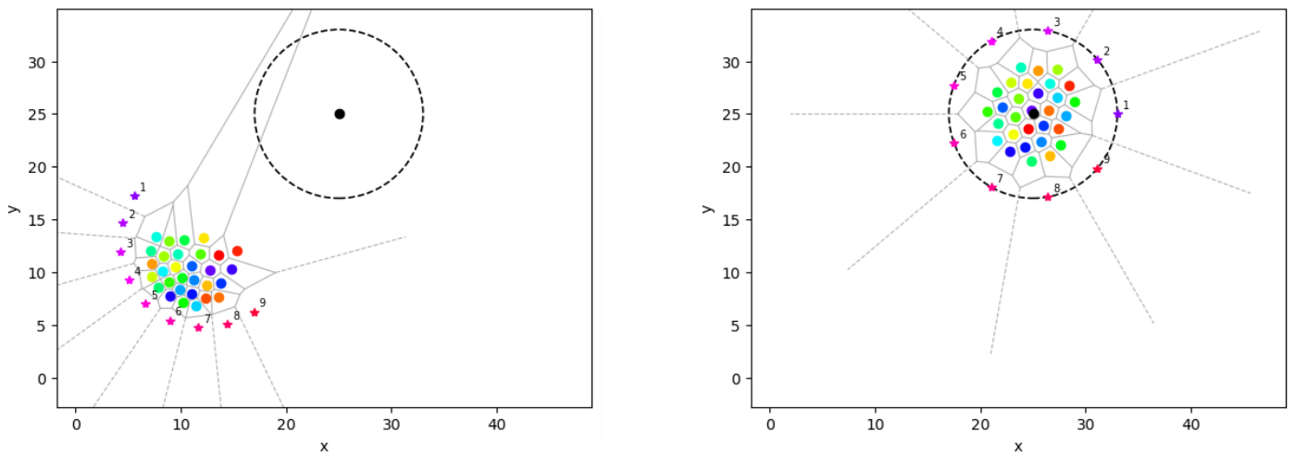
Presentación
PROGRAMACIÓN en el grado de electrónica y automática

Slide 14
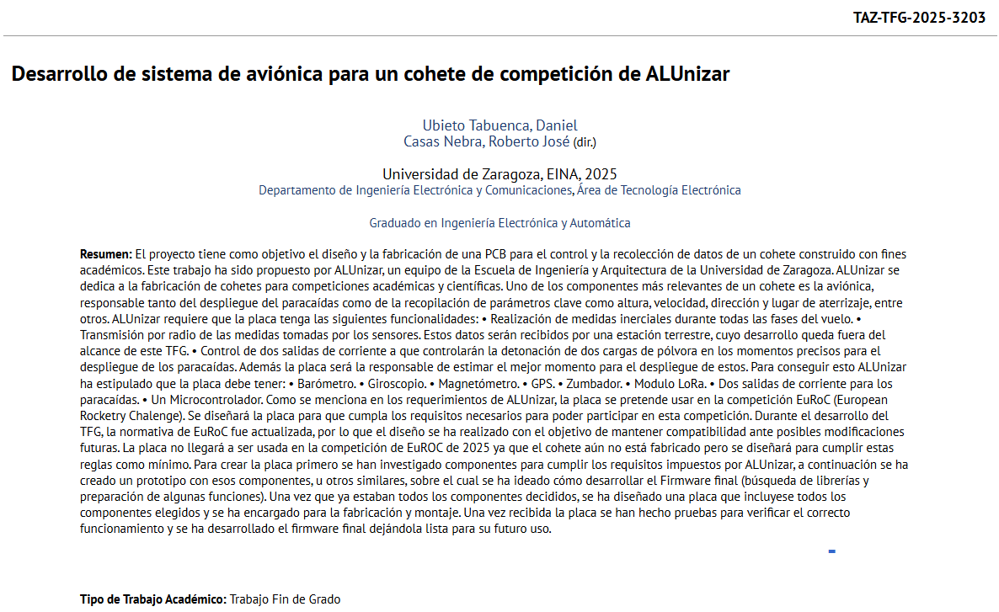
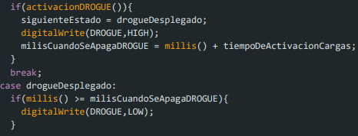
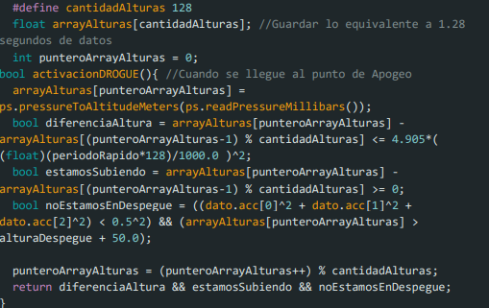
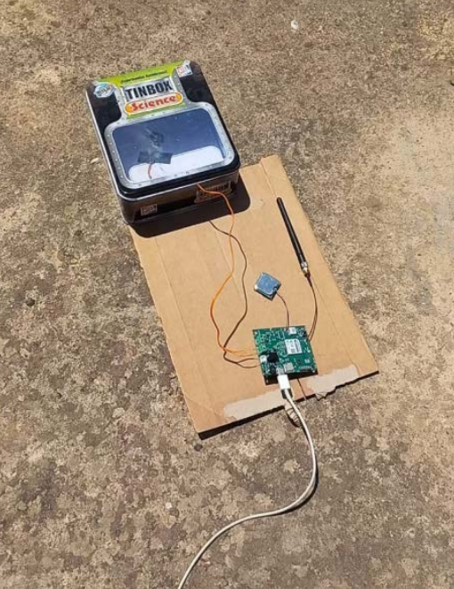
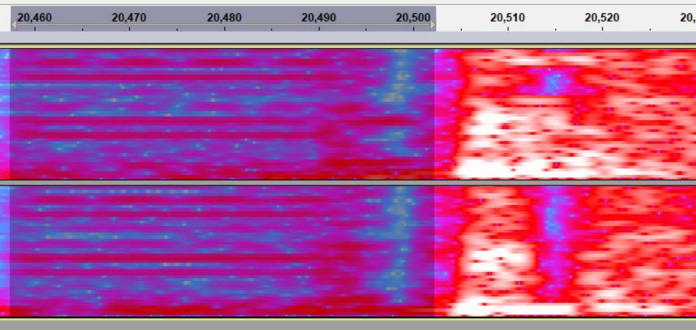
Presentación
PROGRAMACIÓN en el grado de electrónica y automática

Slide 15
Presentación
LENGUAJES DE PROGRAMACIÓN
  int total = 0;
  for (int i = 0; i < 10; i++) {
  if (i % 2 == 0) {
  total = total + i;
  }
  else {
  total = total - i;
  }
  }
  total = 0
  for i in range(10):
  if i % 2 == 0:
  total = total + i
  else:
  total = total – i
C++
Python
50M repeticiones -> 0.029 s
50M repeticiones -> 7.6 s (266×)
  process
  variable total : integer := 0;
  begin
  for i in 0 to 9 loop
  if (i mod 2 = 0) then
  total := total + i;
  else
  total := total - i;
  end if;
  end loop;
  wait;
  end process;
  int total = 0;
  for (int i = 0; i < 10; i++) {
  if (i % 2 == 0) {
  total = total + i;
  }
  else {
  total = total - i;
  }
  }
VHDL
Java
Not available ☹
50M repeticiones -> 0.062 s (2.2×)
Tiempos medidos en nuestro ordenador personal ☺

Slide 16
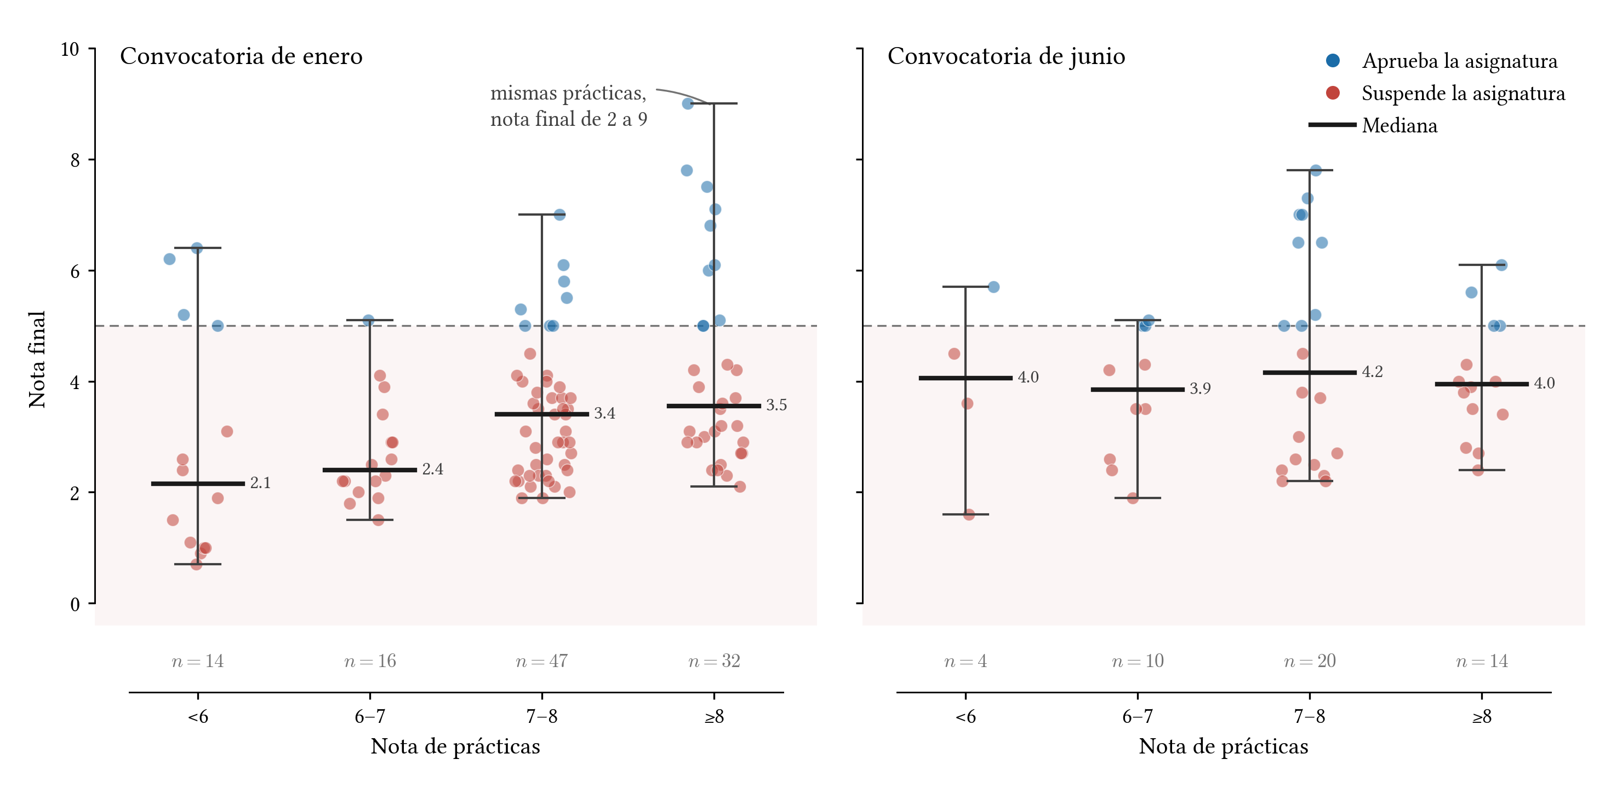
Presentación
Resultados del curso 2025-2026

